Slide 1
<사용폰트>
와구리체 TTF
나눔고딕
나눔고딕 ExtraBold
강원교육튼튼
ONE 모바일고딕 Bold
ONE 모바일고딕 Regular
ONE 모바일고딕 Title
지역주택조합의 진실
05. 지역주택조합의 피해 사례
내용전문가: 최황수

Slide 2
본과정 학습 Flow
지역주택조합의 진실
디자인 콘셉트
도입 부분은 원고 내용을 재구성해 ‘그것이 알고 싶다’ 콘셉트로 시작하여 내용에 대한 문제상황을 흥미롭게 제시,
본학습에서는 시인성을 높인 디자인 + 키워드 중심의 강의 구성을 통해 내용을 효과적으로 전달
중요 내용은 블루 계열의 강조색 폰트 + 내용 관련 실사 이미지 + 타이포그래픽을 혼합하여 시각적으로 강조
학습 Flow
도입
본학습
정리
지주택이 알고 싶다!
‘그것이 알고 싶다’ 콘셉트. 본 학습과 연관된 지역주택조합 관련 최근 이슈를 기사 형태로 제시하고 강사의 설명으로 흥미 유발
사실은 이렇습니다!
지역주택조합 관련 핵심이 되는 주요 내용을 실사/일러스트/ 타이포그래픽을 혼합 적용하여 전문가 강의형으로 제시
오늘의 결론!
본학습에서 다루었던 편별 핵심 내용을 카드뉴스 형태로 구성하여 이미지와 함께 제시

Slide 3

#1
내 집 마련의 기회
지역주택조합
#2
#3
다양한 피해 사례
2195427370
(외부검수_0604)
~발생합니다.
반영완료(0609)
성우: #1 저렴한 가격으로 내 집 마련의 기회를 제공할 수 있다는 장점에도 불구하고, #2 지역주택조합은 #3 다양한 피해 사례가 발생합니다.

Slide 4
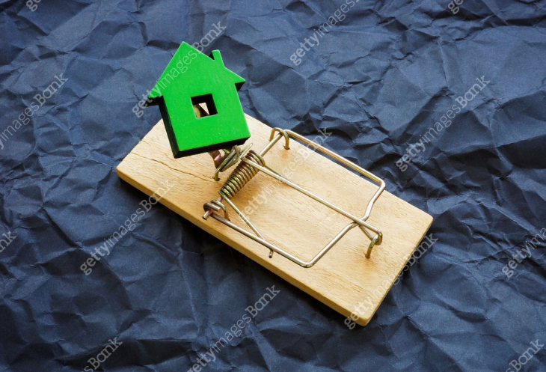
#1
#2
#3
사업 지연
추가 분담금 발생
사업 무산
#4
소비자들이 주의해야 할 대표적 사례
2150788254
최지애(0609): 수정요청
(외부검수_0604)
주의 강조색 넣어주세요.
반영완료(0609)
성우: #1 사업 지연, #2 추가 분담금 발생, 심지어 #3 사업 무산까지, #4 소비자들이 주의해야 할 대표적인 사례들을 통해 예방책을 알아봅니다.

Slide 5
01_02
본학습
BGM+모션그래픽
소주제 1 간지
지역주택조합의 피해 사례
#

Slide 6

지역주택조합의 피해 사례
정면(우)
지역주택조합의
진실
지역주택조합의 피해 사례
-
#1
최황수
#0
한국금융연수원 강사
강사: #1 예 지역주택조합의 진실 제5편 지역주택조합의 피해 사례에 대해서 좀 보도록 하겠습니다. 좀 마음이 좀 무겁습니다. 선생님들 어쨌든 그래도 이러이러한 피해 사례가 실제로 있어 왔고요. 아 어떤 경우에 주로 손해가 되고 피해가 되는 그런 사례들이 있었는지 한번 쫙 한번 같이 공유하도록 하겠습니다.

Slide 7




지역주택조합의 피해 사례
정면(좌)
확정되지 않은 사실에 근거한
#1
허위 과장 광고로 조합원 모집
최지애(0609): 수정요청
(외부검수_0604) #2, #3 텍스트 블릿 넣어서 제시하면 어떨까요?
엘릭스(0609)
수정 완료
불확실한 사업 계획
불확실한 사업비
#2
#3
동·호수
#4
2191836587
확정 분양가
#5
#6
분양가와 동·호수는 사업 행위 허가 이후 확정
최지애(0609): 원안유지
(외부검수_0604) 내용 진행에 무리가 없으면 밑줄 부분 삭제하는 것은 어떨까요?
강사: #1 첫 번째는요. 확정되지 않은 사실에 근거해서 허위 과장 광고로 조합원을 모집하는 경우가 정말 정말 많습니다. #2 불확실한 사업 계획이라든가 #3 사업비를 근거로 해서 무슨 #4 동 호수 그 다음에 또 #5 확정 분양가라든가 이런 것들 다 말 그대로 다 거짓입니다.진실이 아닙니다. #6 분양가와 동호수는 사업 행위 허가 이후에 확정이 되기 때문에 모집 단계에서 이거 절대 확정할 수 없는데 나름대로는 또 답답하고 하니까 가상의 어떤 그런 동의나 평수라든가 이런 것들을 지정한다. 물론 이제 이것이 이제 이 약속이 지켜지는 경우도 있지만 중간에 어긋나는 경우도 굉장히 많이 있으니까 그런 어떤 허위 광고로 조합원 모집합니다.나중에 이제 약속 안 지켰다고 하더라도 사실 따지기가 되게 어렵습니다.

Slide 8
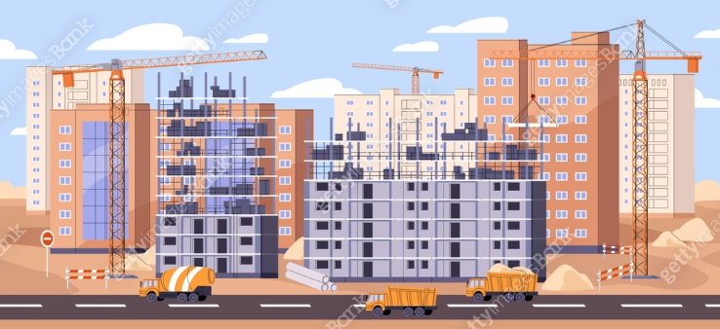
지역주택조합의 피해 사례
정면(좌)
확정되지 않은 사실에 근거한
허위 과장 광고로 조합원 모집
#1
2197723783
시공사
#2
시공사는 조합설립인가 후 총회에서 결정
강사: #1 그리고 또 대형 건설사를 내세워서 시공사가 마치 확정된 것처럼 얘기하는 것도 홍보를 하고요. 그런 시공사 명의의 브랜드도 이제 간판을 달고 이런 식의 뭐 하는 경우도 많이 있는데 원래 이제 #2 시공사라는 거는 조합 설립이 다 되고 난 다음에 그다음에 총회에서 결정하도록 돼 있기 때문에 이것들도 확정가가 아니다라고 보고요.

Slide 9
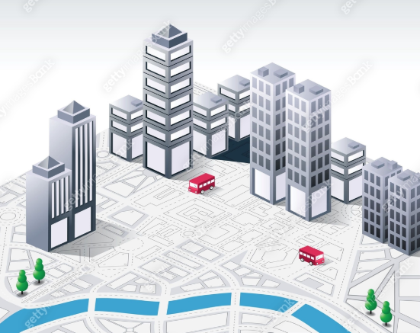
지역주택조합의 피해 사례
정면(좌)
확정되지 않은 사실에 근거한
허위 과장 광고로 조합원 모집
최지애(0609): 수정완료
(외부검수_0604) 토지 매입률
#1
2216579085
토지 매입률
#2
가장 빈번한 거짓말
강사: #1 그다음에 가장 좀 심각한 게 뭐냐 하면 토지 매입이 얼마까지 완료됐습니다라고 잠깐 이렇게 얘기하는 경우도 있는데 이거 거의 #2 정말 빈번하게 거짓말하는 경우 많습니다.실제로는 토지 매입 해봤자 10%밖에 안 됐는데 50% 이상 됐다는 둥 60% 됐다는 둥 곧 70% 넘길 거라는 둥 뭐 이런 식으로 얘기하는 경우가 상당히 많이 있고요.

Slide 10

지역주택조합의 피해 사례
정면(좌)
확정되지 않은 사실에 근거한
허위 과장 광고로 조합원 모집
1412329560
#1
대부분 초기 조합원 모집 시 허위 과장 광고가 난무함
강사: #1 주로 모집 당시에 이런 어떤 허위 광고라든가 허위 사실을 갖다가 적시하면서 조합원들을 시쳇말로 꼬시는 경우가 상당히 많이 있다라고 볼 수 있을 것 같고요.

Slide 11
지역주택조합의 피해 사례
정면(우)
#1
사업이 불가능한 상태에서
조합원 모집
최지애(0609): 수정완료
#2
중복 조합 설립
#3
매입이 불가능한 국공유지, 정비구역 등으로 지정된 토지를 선정해 조합원 모집
-
강사: #1 그 다음에 두 번째는요. 애초에 사업 자체가 불가능한 상태에서 조합원 모집하는 경우도 상당히 많이 있습니다. 왜냐하면 원래 새 아파트를 들어서려고 하는 그 부지 자체가 이미 다른 조합이 인가 받은 조합이 있어요. 근데 이걸 #2 중복해서 하는 거예요. 중복해서 하는 경우 어떤 경우가 좀 많으냐면 이 조합원들끼리 이제 서로 다투고 그 다음에 비상대책위원회가 나오고 하면서 우리끼리도 따로 차리자 이런 식으로 하는 경우가 많이 있단 말이에요. 그러면 해당 조합이 거의 무산이 확정적이고 하니까 무산될 게 이제 거의 확실시되니까 새로 설립할 거라는 둥 그래서 이제 우리가 이제 새롭게 하는 게 정통성이 있다라는 돈 이렇게 하는 경우도 많은데 이게 꺼질 것 같지만 기존에 있던 어떤 무산될 것 같은 조합이 계속 안 꺼지고 계속 살아 있는 경우도 굉장히 많거든요.
거기에다가 또 예를 들어서 #3 매입이 불가능한 구기지라든가 공유지 같은 것들을 그 조합 면적으로 포함시켜서 그게 이제 알고 보니까 그거는 아예 공원 부지라서 아예 주택을 개발할 수 있는 땅이 아닌 국공유지가 있을 있잖아요. 근데 그걸 자기네가 매입하겠다라고 이렇게 거짓말을 하는 경우가 많이 있다는 둥

Slide 12
지역주택조합의 피해 사례
정면(우)
사업이 불가능한 상태에서
조합원 모집
최지애(0609): 수정완료
중복 조합 설립
재개발 무산 지역은 지역주택조합 방식으로 전환 가능하나 해당 정비구역 지정이 취소되어야 추진 가능
#1
-
매입이 불가능한 국공유지, 정비구역 등으로 지정된 토지를 선정해 조합원 모집
매입이 가능한 국공유지도 있으나
공원 구역 등 보전 성격이 강한 지역은 매입 불가능
#2
강사: 그 다음에 또 #1 기존에 재개발하다가 무산된 지역은 지역주택조합 방식으로 전환을 해서 이제 뭐 하는 거는 가능한데 만약에 그게 전환하려면 기존에 있던 재개발이나 재건축 조합이 이제 취소가 되고 완전히 무산이 확실히 확정이 돼야 되거든요. 그런데도 그게 아닌 상태인데도 지역주택조합으로 이제 가는 경우도 많다는 그런 경우도 굉장히 많이 왕왕 들리기도 하고요.
그 다음에 좀 전에 말씀드린 국공유지가 매입이 불가능한 국공유지 #2 매입이 가능한 국공유지도 있을 수 있잖아요.주택가 한복판에 있는 국공유지 같은 경우는 이제 사실은 국공유지이기는 하지만 거의 쓸모가 없이 그냥 방치돼 있는 국공유지가 있는데 멀쩡하게 공원 부지로 포함돼 있는 거를 같이 매입을 해서 추가해서 플러스 해서 하겠다. 이거는 뭐 아예 국공유지 자체가 공원 자체로 있으면서 영구히 이제 움직이지 못하는 그런 공유지일 수 있는데 이런 것들도 매입이 가능하다는 등 이런 식으로 거짓말을 하는 경우도 많이 있는 경우가 있습니다.

Slide 13
지역주택조합의 피해 사례
정면(좌)
사업의 장기표류
#1
#2
○○지역주택조합
엘릭스(0609)
수정 완료
(외부검수_0604) 부지매입 관련 대출금 미상환 강조색 넣어주세요
#3
부지 매입 후 사업장기화로 부지매입 관련 대출금 미상환
최지애(0609): 2건 수정요청
#4
조합장의 횡령 등 불투명한 조합 운영으로 피해 발생
(외부검수_0604) 불투명한 조합 운영 강조색 넣어주세요
-
엘릭스(0609)
수정 완료
최지애(0609): 수정요청
(외부검수_0604) 밑줄 부분 내용 진행에 무리 없다면 삭제하는 것은 어떨까요?
강사: #1 세 번째 사례는 뭐냐 하면 사업이 장기 표류하는 경우도 많이 있어 이게 가장 빈도수가 높을 거예요. 그래서 예전에 있었던 어떤 #2 땡땡 지역주택 조합 같은 경우에는 #3 부지 매입한 다음에 동의율이 안 올라오니까 동의율이 95%까지 가야 되잖아요. 그러니까 안 올라오니까 그런 어떤 매입한 어떤 사업 장기화가 진행이 되면서 그 대출금을 만기에 또 상환을 못 하면 또 이제 금융기관 같은 경우는 빨리 갚아라 안 그러면 이제 디폴트 하겠다 뭐 경매로 넘기겠다 이렇게 얘기하는 경우도 많이 있고 #4 또 조합장의 횡령이나 아니면 약간 돈을 쓰는데 이게 도대체 무슨 돈을 쓰는지 자기들 무슨 회식비로 그냥 불법으로 쓰는지 엄청나게 비싼 데 가서 밥을 처먹처먹 한다든가 뭐 이런 경우라든가 이런 경우도 되게 많이 있고 이러다 보니까 빨리 왜 진행 안 되냐 그러면은 조합에서는 계속 배짱 튕기면서 계속 사업 진행을 갖다가 딜레이 시키고 장기화 하면 거기에서 또 조합 운영비는 계속 또 월급도 나가고 할 거 아니에요 오히려 더 고의적으로 막 사업을 약간 더 길게 끄는 것 같은 그런 느낌이 있으면서 계속 돈은 늘어나고 분담금은 늘어나고 이런 경우도 많이 있고 그런 경우 많이 있지 않습니까?

Slide 14
지역주택조합의 피해 사례
정면(좌)
사업의 장기표류
○○지역주택조합
부지 매입 후 사업장기화로 부지매입 관련 대출금 미상환
#1
토지 매입 동의율 95%
#2
(재개발은 70%)
-
조합장의 횡령 등 불투명한 조합 운영으로 피해 발생
강사: 그 다음에 아무래도 이제 사업 기간이 길어지는 가장 근본적인 원인 자체는 아무래도 #1 토지 매입 자체가 그 정도로 95%까지 와야만 사업계획 승인을 받으니까 그전까지는 굉장히 사업이 진행이 딜레이가 되는 경우가 많이 있다. 근데 사실은 #2 재개발 같은 경우는 70%만 동의를 해도 조합 설립까지 가니까 아무래도 이런 부분들이 지역주택조합이 굉장히 사업 진행이 더뎌지고 느려지는 그런 측면들이 아닐까라는 생각이 들고요.

Slide 15
지역주택조합의 피해 사례
정면(우)
과도한
#1
추가분담금
최지애(0609): 수정완료
△ △지역주택조합
(외부검수_0604) 추가 분담금 3억 원 발생
#2
사업장기화로 조합원 분담금 상승
#3
추가분담금 3억 원 발생
#4
최지애(0609): 수정완료
-
입주 불가 조합원 200여 명 발생
엘릭스(0609)
수정 완료
최지애(0609): 수정요청
#5
조합 파산
#6
남은 조합원들에게 피해 분배
(외부검수_0604) 밑줄 부분 내용 진행에 무리 없다면 삭제하는 것은 어떨까요?
강사: #1 그 다음에 또 이제 과도한 추가 분담금이 발생하는 경우가 많이 있습니다. 그래서 예를 들어서 심지어 나중에는 워낙 그동안 #2 사업이 딜레이 되면서 단가가 올라가고 사업 진행에 비용이 올라가다 보니까 지역주택조합을 하는데 조합원 거 제외하고 남는 거는 일반 분양을 하는데 나중에 보니까 조합원이 분담금이 일반 분양가보다 더 높아지는 경우도 많아요. 그러면 이건 내가 지역주택조합 뭐 하러 가입하겠어요?차라리 그럴 바에 일반 분양 받는 게 낫지 하여튼 그래서 이게 과도한 추가 분담금 때문에 원래 이제 조합 분담금보다 #3 3억을 더 추가로 내라고 했다는 모양이에요. 조합에서 그래서 이제 #4 이런 조합원들이 입주를 못하니까 한 그런 조합원들이 200명이 발생했고 결국엔 그 조합은 결국엔 끝까지 못 가고 #5 조합이 파산되고 그 파산된 것들에 대한 그 다음에 분담금 같은 것들은 고스란히 #6 그 피해가 기존에 남아 있던 조합원들한테 다 다 분배가 되는 이런 식으로 보통 이런 경우에는 공사비가 급등하는 시기에 발생할 수도 있고요. 근데 만약에 이제 공사비가 급등하더라도 분양가를 급등하는 공사비만큼 계속 얹어서 계속 높게 분양을 할 수 있다면야 성공 가능성이 높지만 그 반대의 경우에는 앞서 말씀드린 이런 사례들이 굉장히 많이 다량으로 발생할 수 있다라고 보실 수가 있을 것 같고요.

Slide 16

지역주택조합의 피해 사례
정면(좌)
#1
사용 승낙 확보율
과장홍보 및 부지매입 저조
2177540869
최지애(0609): 수정완료
#2
정확한 사용 승낙 확보율 파악이 어려움
강사: #1 그 다음에 다섯 번째로 사업 사용 승낙 토지를 매입을 하는 데 당장에 등기 이전을 하는 경우라면 잔금까지 다 줘야 되니까 지주들에게 그러니까 이런 부분들이 좀 어려우니까 보통 토지 사용 승낙서를 써서 그 사용 승낙서를 기반으로 해서 PF 대출을 일으키거나 이렇게 하잖아요. 그럴 때 이런 사용 승낙 확보율을 과장 항보를 하고 과정 항보를 했는데 알고 보니까 사용 승낙서는 조금 조금씩 이제 늘어나는데 나중에 정작 잔금까지 다 치르고 등기까지 이전을 시켜야 되는데 거기까지 가는데 너무너무 좀 사업의 진행이 더뎌지고 이런 것들
그 다음에 또 #2 정확하게 얼마만큼 확보를 했는지도 알아봐야 되는데 이걸 갖다가 관에다가 이걸 요청을 할 수도 없고 조합만 얼마 정도 부지를 확보했는지 등기 이전을 했는지 이걸 알 수가 있는데 이런 것들을 계속 조합의 변명만 계속 내가 물어볼 때마다 들을 수밖에 없고 말이죠.이런 것들도 굉장히 뭐 좀 사업이 진행되면서 더디 가는 어떤 하나의 또 약간 난맥상 같은 그런 느낌들도 있는 것 같고요.

Slide 17
지역주택조합의 피해 사례
#1
업무대행사의 사기
#2
◇ ◇지역주택조합
#3
업무대행사 대표의 사기 혐의
최지애(0609): 수정완료
#4
조합비 횡령
최지애(0609): 수정완료
-
#5
가짜 조합원을 동원하여 조합 설립
#6
주체 부재 및 사업 장기 표류 등 최악의 경우
강사: #1 그 다음에 또 업무 대행사라고 해서 사실은 이 업무 대행사가 거의 조합 그 자체나 마찬가지예요. 거기가 거의 대부분 조합을 다 말아먹고 있다라고 보시면 되는데 #2 어떤 지역 주택조합 같은 경우에는 #3 업무대행사 대표가 사기 혐의 고발을 당해가지고 조합원들이 납부한 #4 조합비를 개인적으로 횡령하고 #5 가짜 조합원들을 동원해가지고 조합을 설립을 하고 창립총회 하면 가짜 조합원 동원해가지고 대필도 하게끔 해가지고 시행사 대표 관계자가 경찰에 고발되고 고발되고 나니까 이제 조합은 이제 주체가 없어 가지고 그냥 누가 주체가 돼야 될지 모르고 장기 표류하고 그 다음에 이런 것들이 상당히 #6 가장 최악으로 치닫게 되는 이런 경우도 많이 있었습니다.

Slide 18

지역주택조합의 피해 사례
#1
계약해지 시의
금전 피해
#2
탈퇴하고 싶어요.
2190931387
#3
계약해지 및 탈퇴 불가로 인한 금전 피해
강사: #1 그 다음에 이제 또 하나의 사례는 #2 계약을 해지하니까 아예 탈퇴하니까 탈퇴도 못하게 한 데다가 #3 탈퇴하면 아예 뭐 얼마를 더 내고 탈퇴하라는 돈 그 다음에 아예 돈 10원도 못 돌려주겠다는 이런 경우도 굉장히 비일비재하고요.

Slide 19

지역주택조합의 피해 사례
최지애(0609): 수정완료
#1
조합 집행부의 배임으로 인한 피해
602313572
#2
대표적 피해 사례
강사: #1 그 다음에 또 해당 조합의 어떤 그런 집행부의 배임이라든가 이런 사기 같은 것들도 많이 발생하는 경우가 많다. 이런 것들이 #2 지역주택조합의 대표적인 피해 사례라고 볼 수가 있습니다.

Slide 20

지역주택조합의 피해 사례
엘릭스(0609)
수정 완료
(외부검수_0604) 배경이미지이라도 있으면 좋겠습니다.
jv13038979
최지애(0609): 수정요청_배경이나 오브젝트 등 관련 이미지 하나 제시해주세요
jv13038979
강사: #1 이번 편은 진짜 정말 너무 안 좋은 얘기들만 하니까 제 인상도 그렇고 이 영상을 보는 우리 금융인들도 참 마음이 안 좋고 하는데 어쨌든 이런 것들이 많은데도 알고 왜 사람들이 주변에 보면 지역주택조합 가입했다 이런 얘기가 많이 있느냐 이런 것들은 여러 가지 측면들이 있겠지만, 그 부분은 또 다른 편에서 한번 꾸준하게 또 자세하게 설명드리도록 하겠습니다. 5편은 여기까지였습니다.

Slide 21
01_02
한 줄 요약
BGM+모션그래픽
간지
오늘의 결론!
#

Slide 22

01_05
오늘의 결론!
핵심정리
BGM과 함께 내용 제시
카드뉴스형
지역주택조합의 피해 사례
확정되지 않은 사실에 근거한 허위 과장 광고로 조합원 모집
애초에 사업이 불가능한 상태에서 조합원 모집
사업의 장기표류
1406682328
과도한 추가분담금

Slide 23
01_05
오늘의 결론!
핵심정리
BGM과 함께 내용 제시
카드뉴스형
지역주택조합의 피해 사례
사용 승낙 확보율 과장홍보 및 부지매입 저조
업무대행사의 사기
최지애(0609): 수정완료
계약해지 시의 금전 피해
1406682328
조합 집행부의 배임으로 인한 피해

